Slide 1
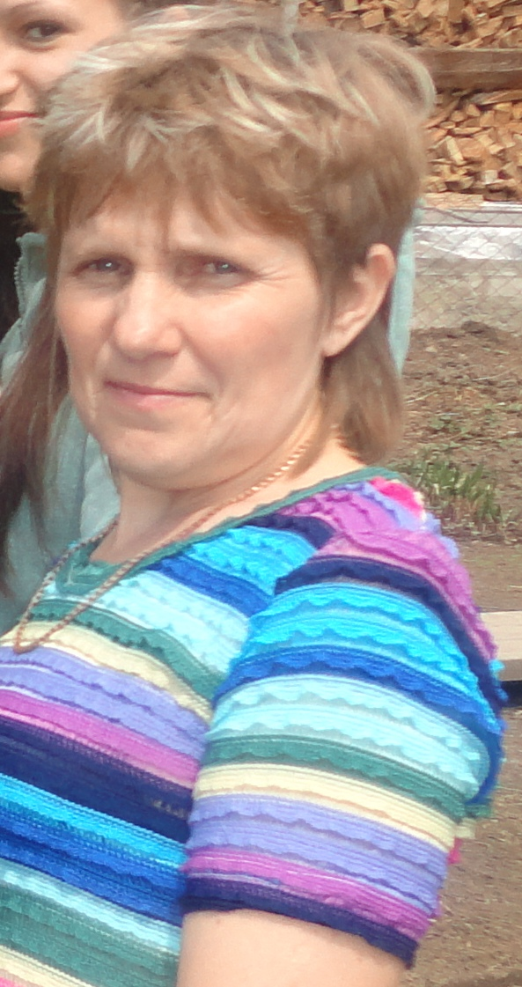
Конкурсная работа
«Мой край, мой район, моя любовь»
Выполнила: учитель МОБУ СОШ «с.Малиново» Стрелкова Галина Владимировна (кл.руководитель 7 класса)

Slide 2
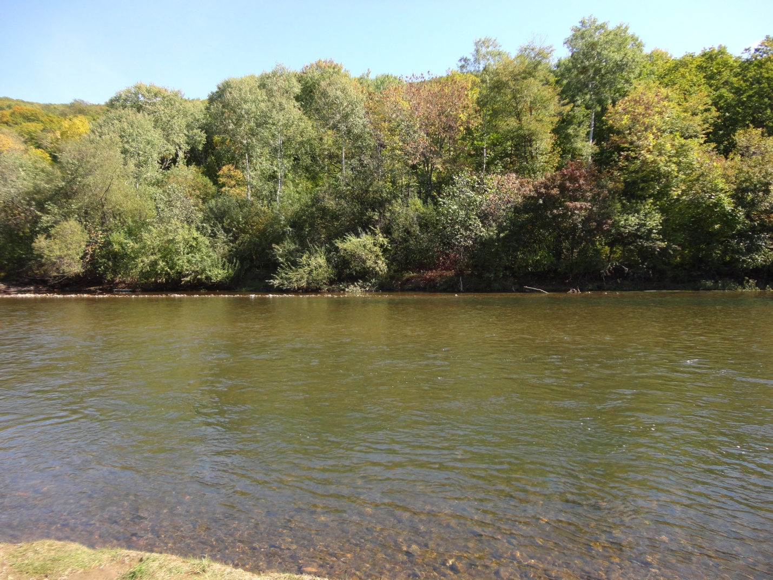
Течет наша речка меж двух берегов прохладу и свежесть даруя,
Мы ходим сюда, чтоб набраться нам сил чтоб снова и снова вернуться.

Slide 3
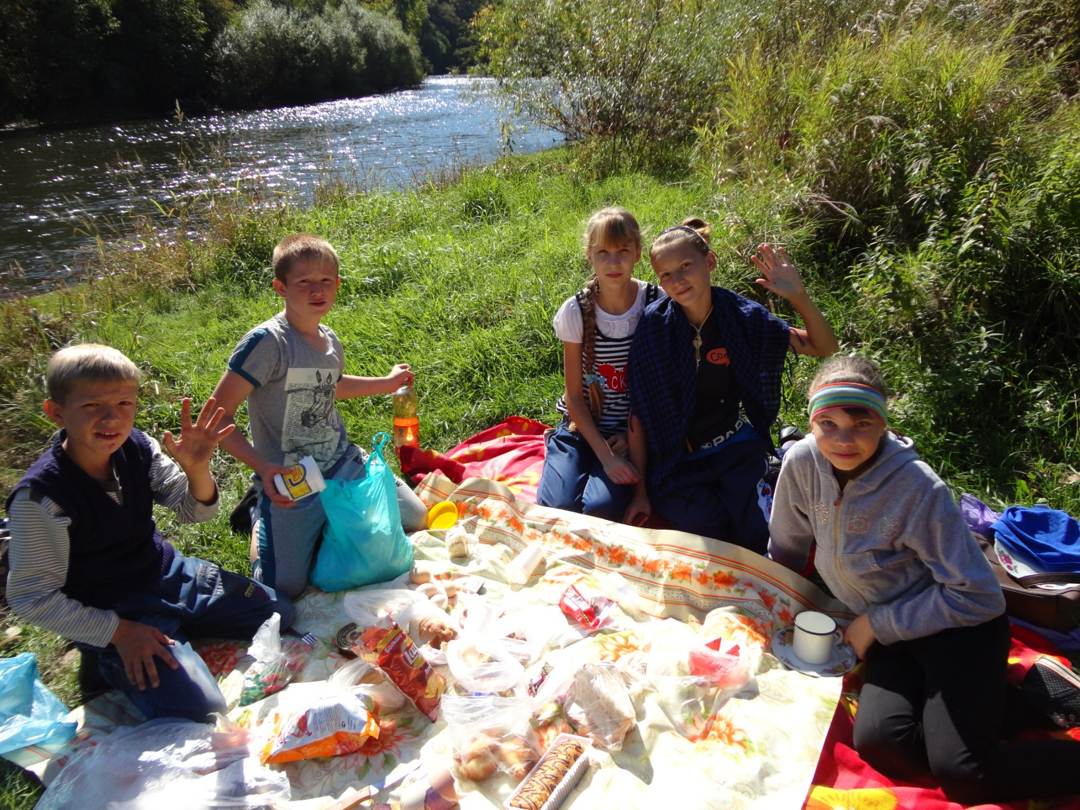
Вот наше любимое место у речки, куда мы приходим с ребятами на отдых в сентябре. или в мае. Начинаем и заканчиваем учебный год на фоне чудеснейшего пейзажа у реки. Что манит нас сюда? Наверное, растущий по ту сторону реки лес , «госпожа» речка- чистая, прозрачная, спокойно текущая, высокое чистое небо и зеленый уютный бережок, где можно посидеть у костра, послушать интересные истории. Кажется, что это спокойствие и в тоже время сила передается и тебе, наполняет какой- то энергией, дает почувствовать простор, легкость. Порывы ветра , доносящиеся до твоего тела еще свежи и прохладны. Вода в реке с голубым оттенком производит впечатление холодности, но чувство попробовать ее на ощупь лишь усиливается, глядя как в ней отражаются небо и желтое солнце. Горящий на берегу костер , звонкий смех ребят вливаютя и становятся частью этого пейзажа , кажется, что этот кусочек природы принял нас к себе, укутав надежной тишиной, подаривший красоту и радость общения с ним. Мы бесконечно рады, что в нашем селе течет речка и там есть наше любимое местечко, куда приходим с детскими заботами и забавами, чтобы отдохнуть, соприкоснуться и ощутить необходимость в трепете реки, тишине леса, пении птиц, зеленой травы и запаха дыма от костра. И на ум приходят слова из песни «…край родной навек любимый, где найдешь еще такой…»

